Slide 1
Физика
10
Класс
Тема: Потенциал поле точечного заряда. Разность потенциалов.
Урок 15

Slide 2
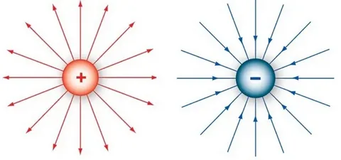

Slide 3
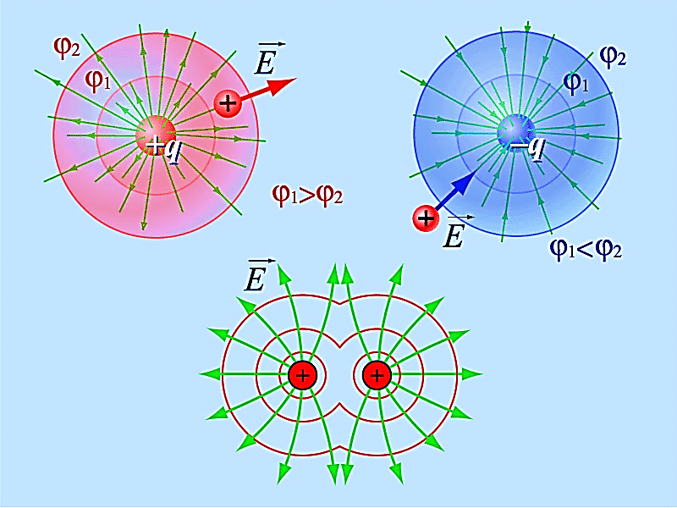

Slide 6
Потенциал поля точечного заряда

Slide 7
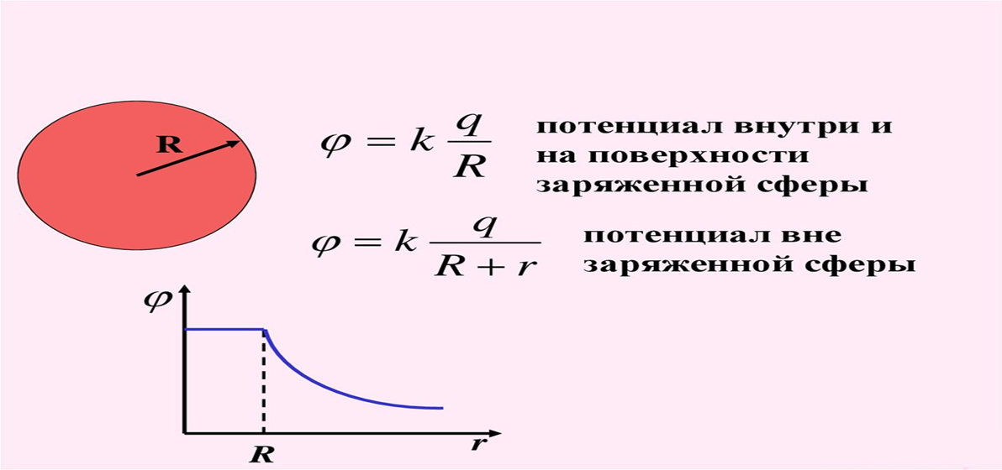
Потенциал шара, сферы

Slide 8
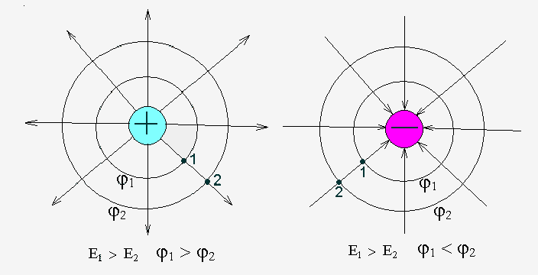
Потенциал точечного заряда

Slide 9
Эквипотенциальные поверхности

Slide 10
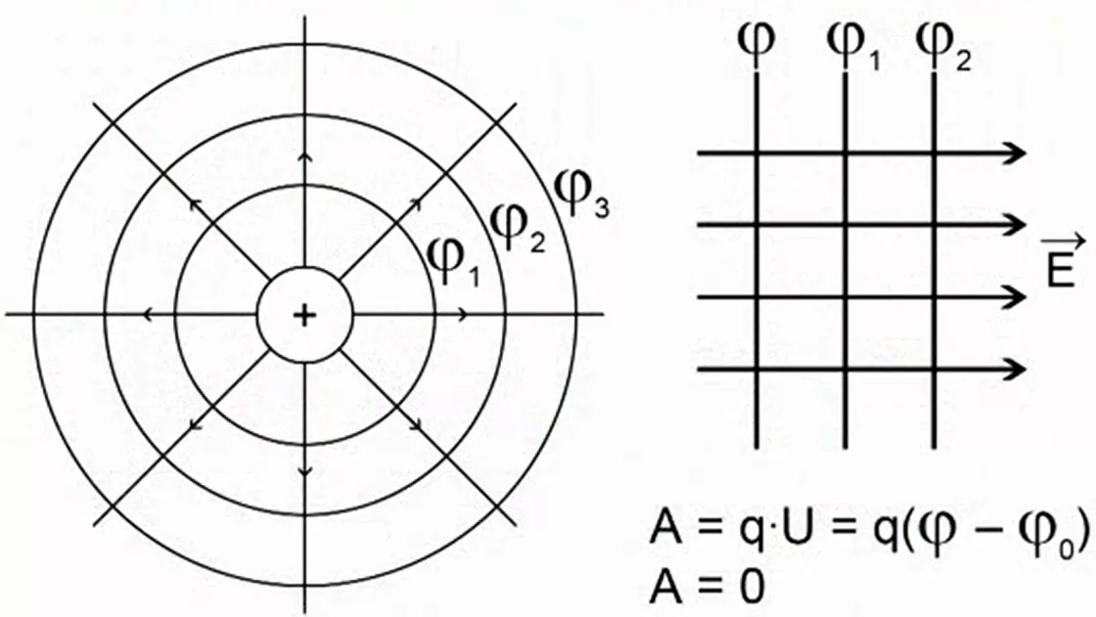

Slide 11
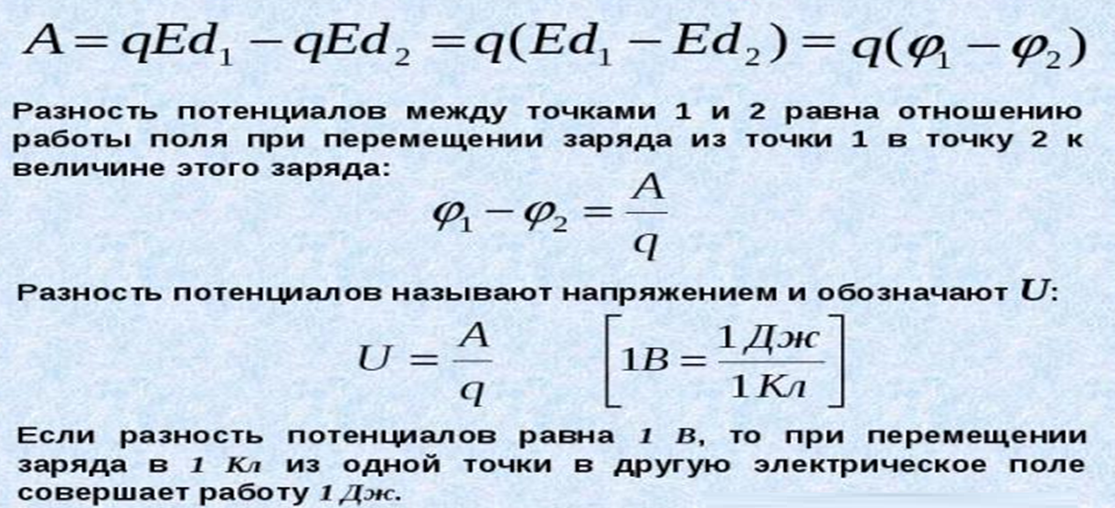

Slide 12
Решим задачу
Заряды 10 мкКл и 1 мкКл находятся на расстоянии 10 см друг от друга. Какова потенциальная энергия этой системы?

Slide 13
Решим задачу
Определите работу поля по перемещению заряда 6 мкКл из точки с потенциалом 20 В в другую точку с потенциалом 12 В.

Slide 14
Решим задачу
Найдите потенциал проводящего шара радиусом 0,1 м , если на расстоянии 10 м от его поверхности потенциал равен 20 В.

Slide 15
Самостоятельно:
Прочитать тему 32.
Решить задачи стр 128 упр 7: 3, 4, 5.

